Slide 1
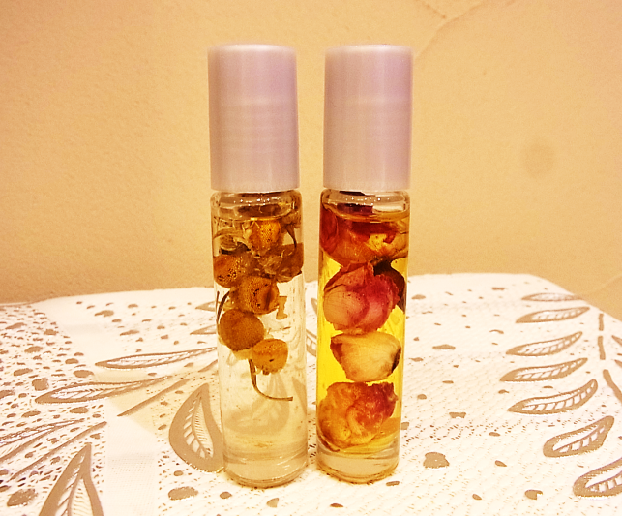
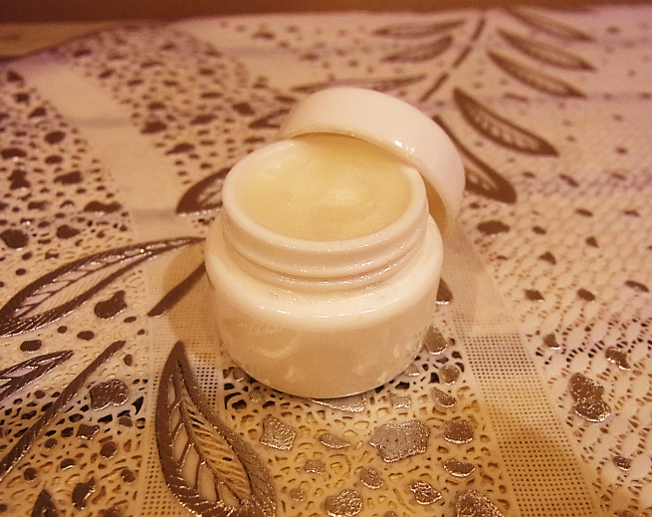
１２月のアロマセミナー
手作りでアロマコスメ♪
＊１時間で２つのアロマクラフトを作ります＊
使うたびにHappy♪
ハーブ入り
フレグラントオイル
キラキラ輝く♪
シアバター入り
万能グロス
＆
１本
香油・ネイルオイルとして！
唇やデコルテに！
日程： １２月１６日（金）、１２月１７日（土） 定員： ４名
時間： １１：００～１２：００/１５：００～１６：００
料金： ￥３，２４０
持ち物： 筆記用具、エプロンのご持参をお勧めします
場所： アリエル＆ウィッチムーン内
お問い合わせ： ０３－６８０４－２１７８

Slide 2
１２月のアロマセミナー
手作りでアロマコスメ♪
使うたびにHappy♪ハーブ入り
フレグラントオイル（２％）
＜材料＞
マカデミアナッツオイル １０ｍｌ
ドライハーブ 適宜
精油 ４滴
＜作り方＞
① ロールオンボトルにドライハーブ入れる
② ビーカーにオイル１０ｍｌ入れ、精油を垂らし
（４滴）、ガラス棒でかき混ぜる
③ ②を①に移す

Slide 3
１２月のアロマセミナー
手作りでアロマコスメ♪
キラキラ輝く♪シアバター入り
万能グロス
＜材料＞
カスターオイル ５ｍｌ
マカデミアナッツオイル ５ｍｌ
シアバター １ｇ
みつろう １ｇ
パールマイカシルバー １/２スプーン １杯
＜作り方＞
① みつろう、シアバターをビーカーに入れる
② カスターオイル、マカデミアナッツオイルを計
量し、①のビーカーにオイルを移して湯煎する
③ 全て溶けたら、更にガラス棒でよくかき混ぜる
④ パールマイカシルバーを③に入れ、よくかき
混ぜる
⑤ クリーム容器に移す

